Slide 1
Оптимизировать Python? Зачем?
Сергей Яхницкий
Яндекс.Такси Технологии

Slide 2

Обо мне
Сергей Яхницкий @serjflint
В Яндекс.Такси с 2021 года
Лид сообщества и член комитета Python в Яндексе
Член ПК PiterPy и EkbPy
Собираю “микро”-сервисы и перекладываю JSON’ы

Slide 3
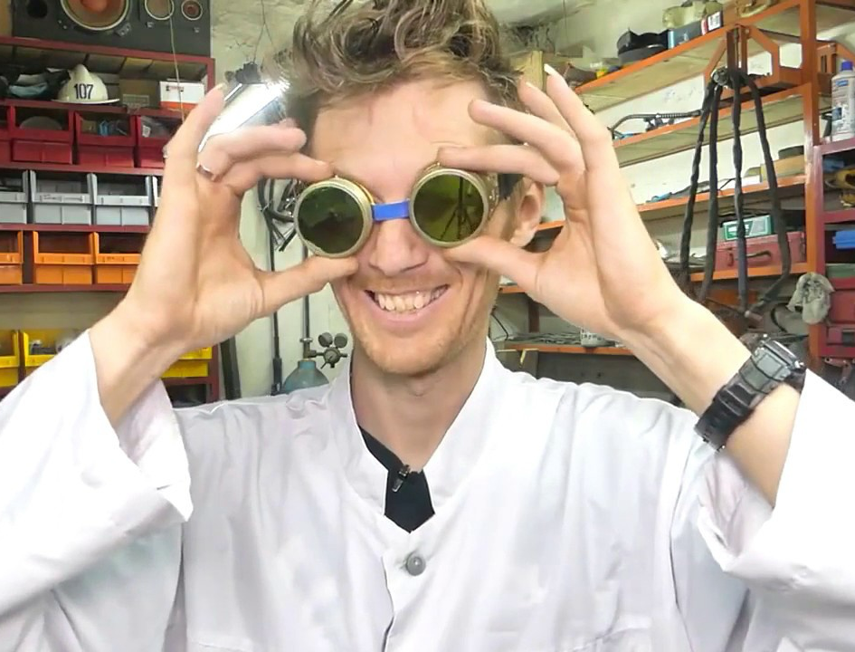
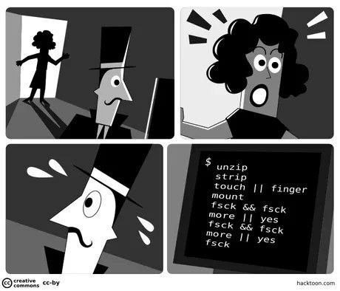
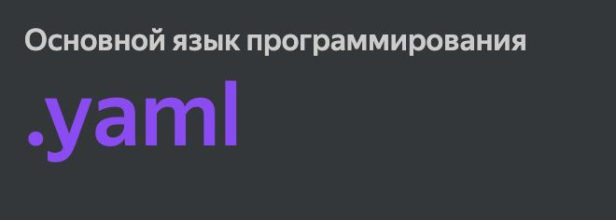
На самом деле
Катаюсь на конференции
Оптимизирую сырые SQL-запросы
Форматирую всю кодовую базу на выходных

Slide 4
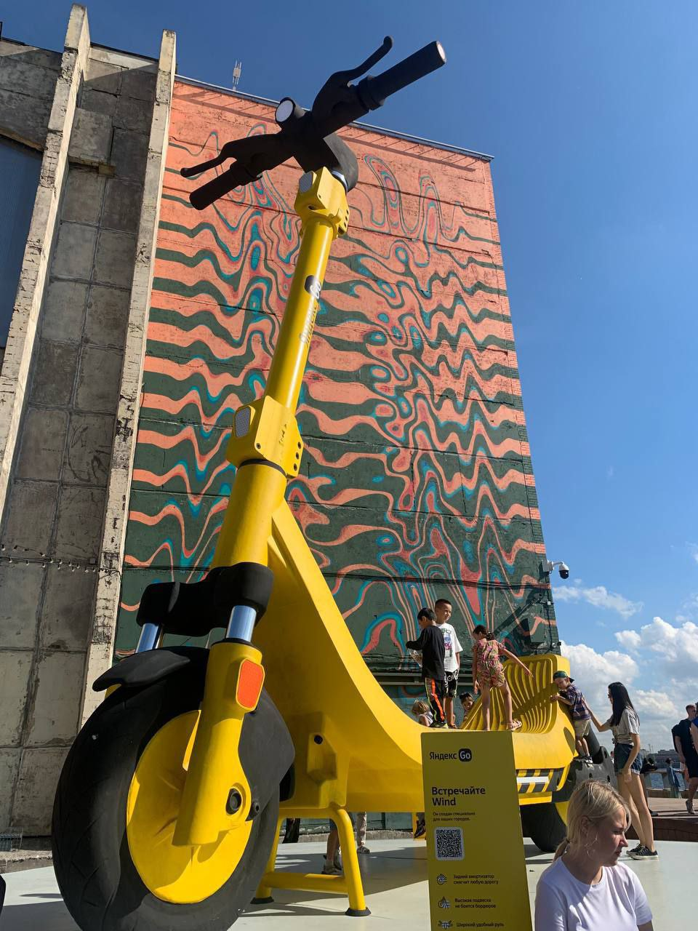

О работе

Slide 5
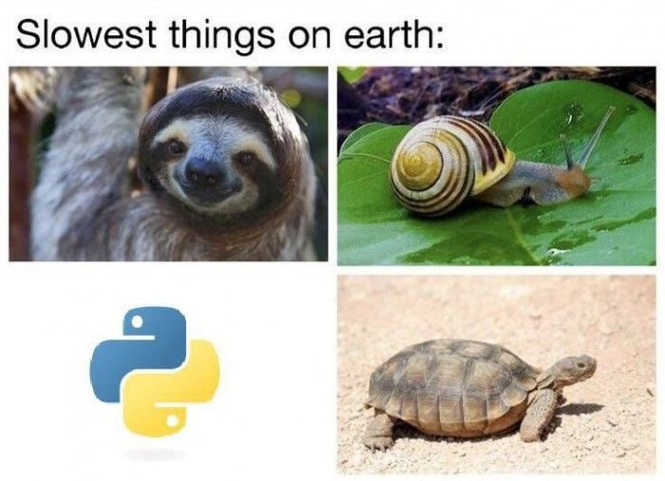
Идея доклада

Slide 6
Идея доклада
Нормально делай – нормально будет

Slide 7
Содержание
01
История
02
Инструменты
03
Воркшоп
04
Результаты

Slide 8

Сильные стороны
Удобочитаемость
Развитая экосистема
Большое сообщество
Garbage Collector
Подержка в IDE
ML/DS
Jupyter
…
Pytup в Нижнем Новгороде!

Slide 9

Слабые стороны
Python “медленный”
Подробнее в прошлой серии «По горячим путям»

Slide 10
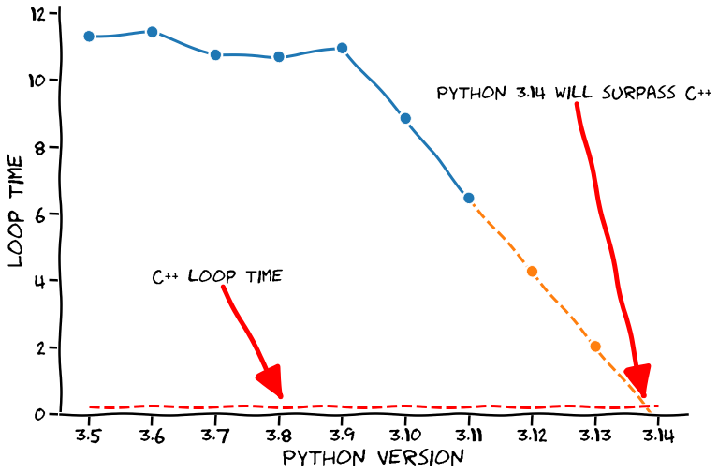
Неправда

Slide 11

А что сейчас?
Профилируем
Оптимизируем
…
Profit!

Slide 12
История профилирования
01

Slide 13

Сложный CPython
PEP 523 - Adding a frame evaluation API to CPython - 3.6
PEP 590 - Vectorcall: a fast calling protocol for CPython - 3.8
PEP 659 - Specializing Adaptive Interpreter - 3.11
PEP 703 – Making the Global Interpreter Lock Optional in CPython – 3.13
PEP 744 – JIT Compilation - 3.13

Slide 14
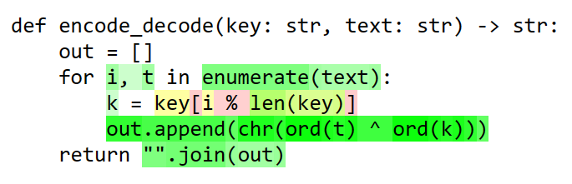
Профайлинг CPython
PEP 626 - Precise line numbers for debugging and other tools - 3.10
PEP 657 - Include Fine Grained Error Locations in Tracebacks - 3.11
PEP 669 - Low Impact Monitoring for CPython - 3.12
specialist

Slide 15
Инструменты профилирования
02

Slide 16
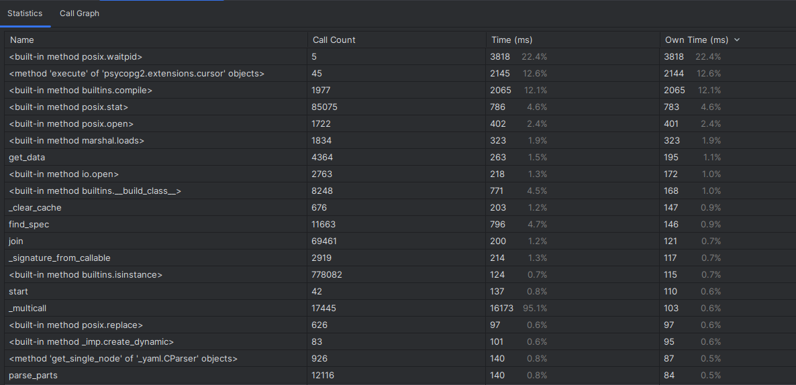
Стандартные средства
cProfile - медленно
tracemalloc - сложно
Python support for the
Linux perf profiler - 3.12

Slide 17

Как было - 2013
Hotshot
Kcachegrind
RunSnakeRun
Gprof2dot
Pycallgraph
line_profiler
memory_profiler
Guppy
memprof

Slide 18
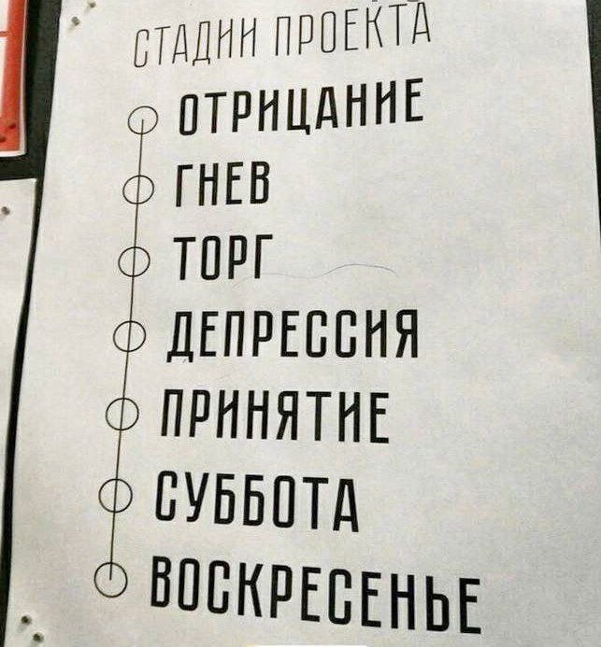
Как стало - 2023
py-spy
line_profiler
memory_profiler
py-heat
SnakeViz
Gprof2dot
Yappi
Pyinstrument

Slide 19

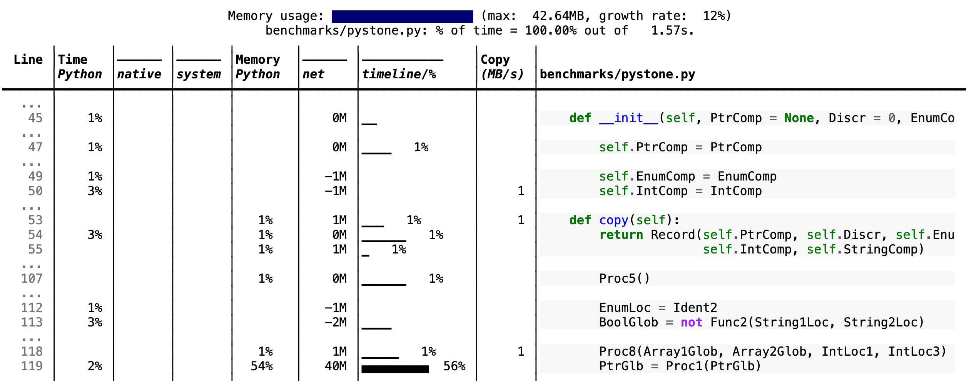
Всё, везде и сразу
Scalene - 2021

Slide 20
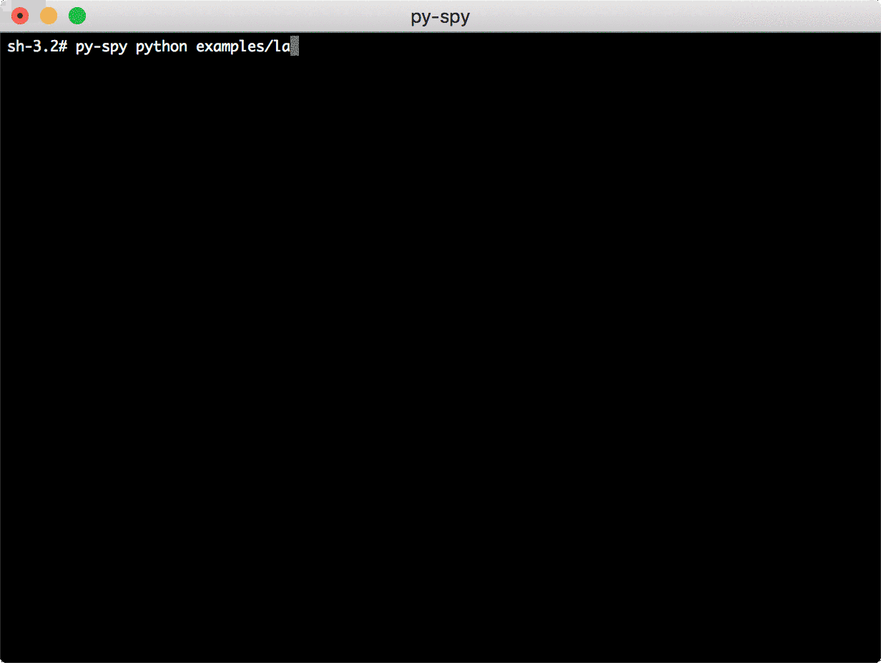
py-spy
Проблема: тормозит код
Решение: py-spy - 2019
Плюсы:
Сэмплирующий профилировщик - не тормозит
Режим top

Slide 21
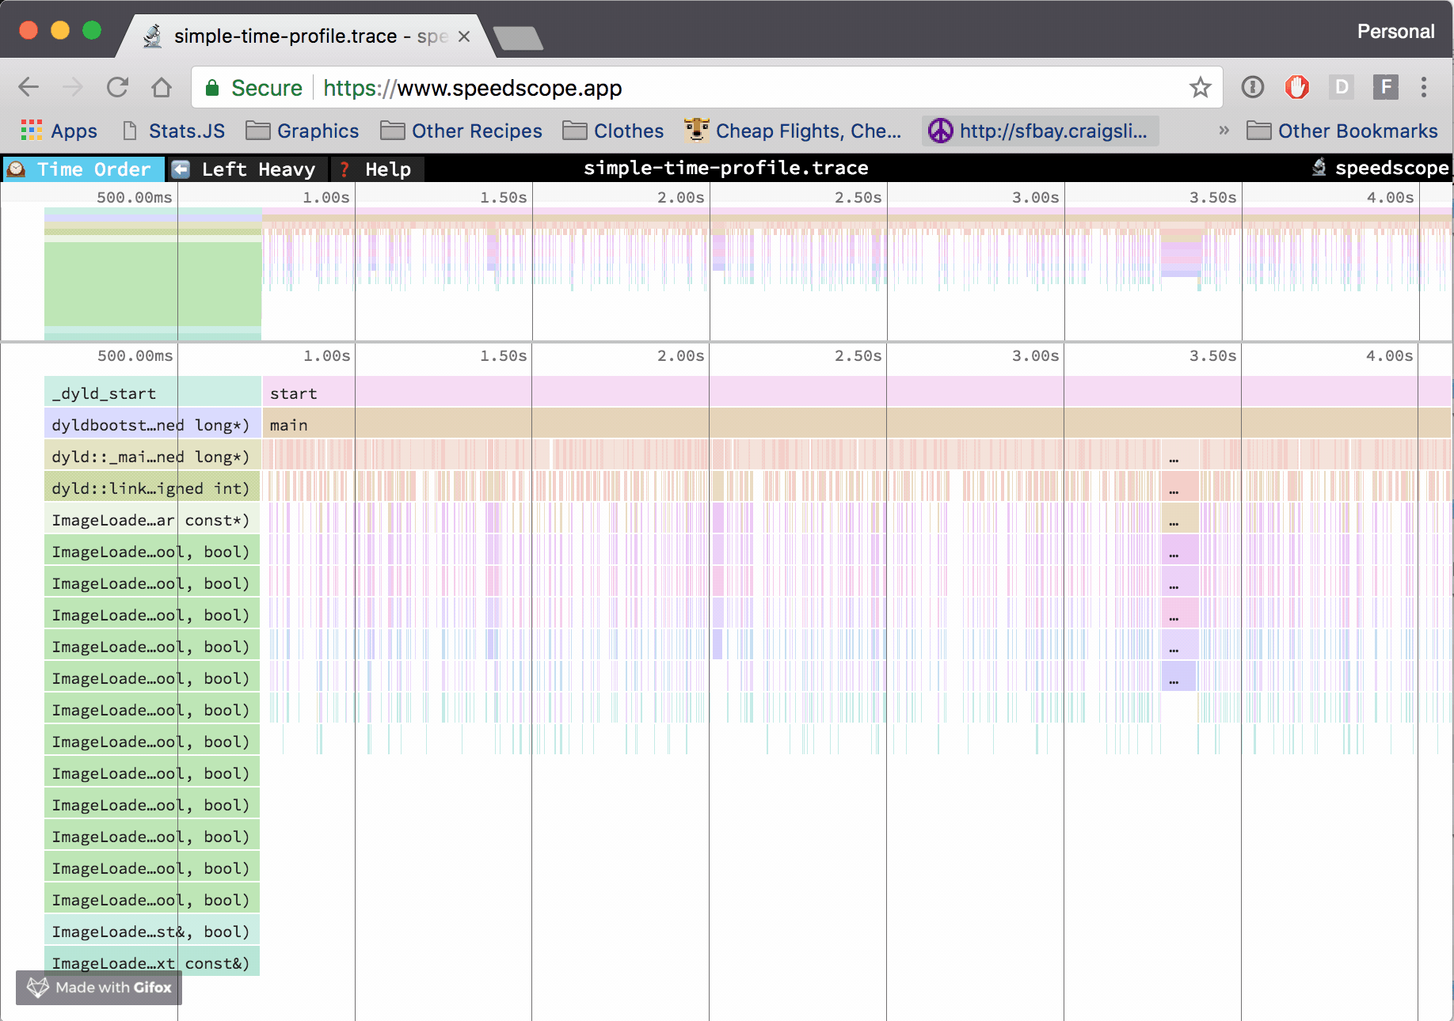
py-spy
Ещё плюсы:
Режим record
Flame Graph
speedscope
Минусы:
Есть сложности с 3.12
..?

Slide 22
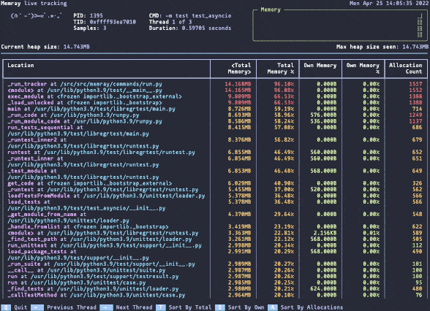


Профилируем память
memray - 2022
pystack - 2023

Slide 23
Воркшоп
03

Slide 24


Slide 25

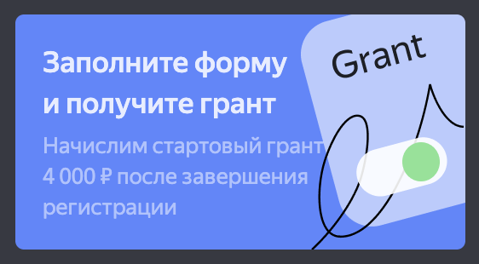
Создаём платёжный аккаунт
https://billing.yandex.cloud/accounts

Slide 26
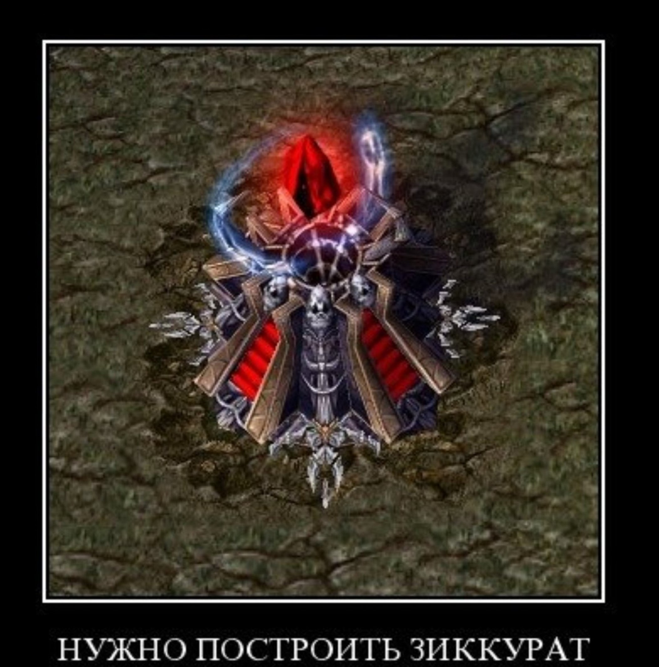
Создаём виртуальную машину
https://console.cloud.yandex.ru/
https://yandex.cloud/ru/docs/ tutorials/web/flask

Slide 27

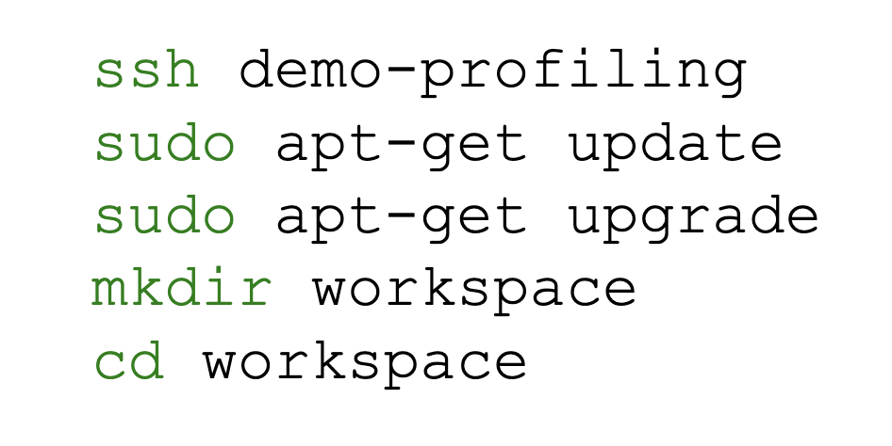
Подключаемся

Slide 28

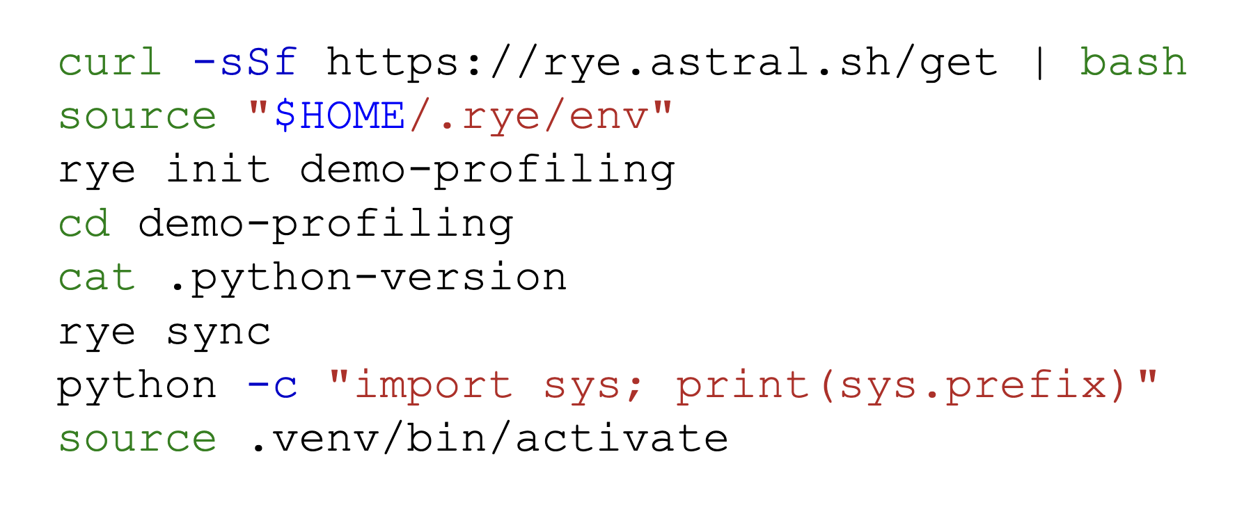
Нанимаем "ржавого" продакта
https://github.com/astral-sh/rye

Slide 29
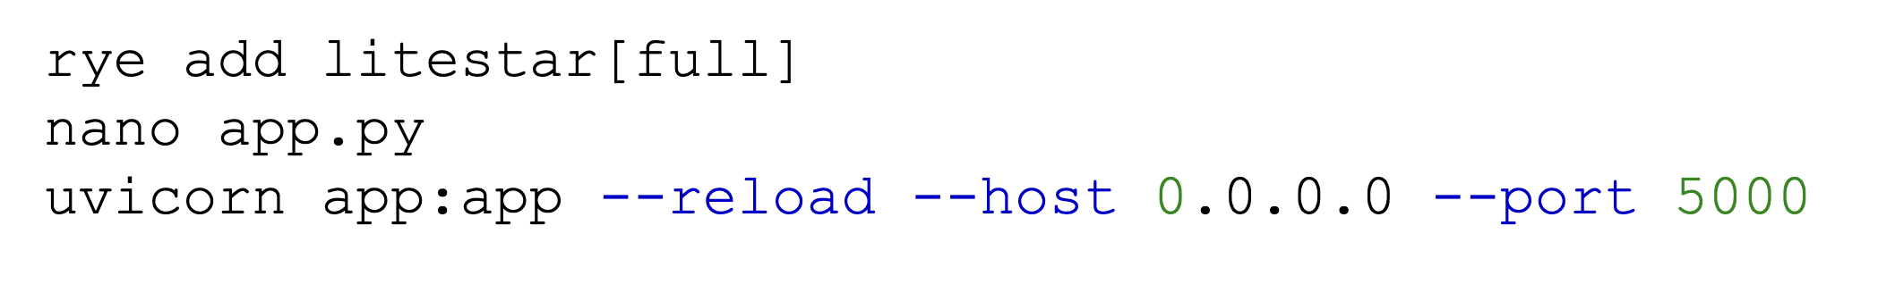
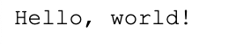
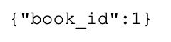
Заводим DTO-шный фреймворк
https://github.com/litestar-org/litestar
http://1.1.1.1:5000
http://1.1.1.1:5000/books/1

Slide 30
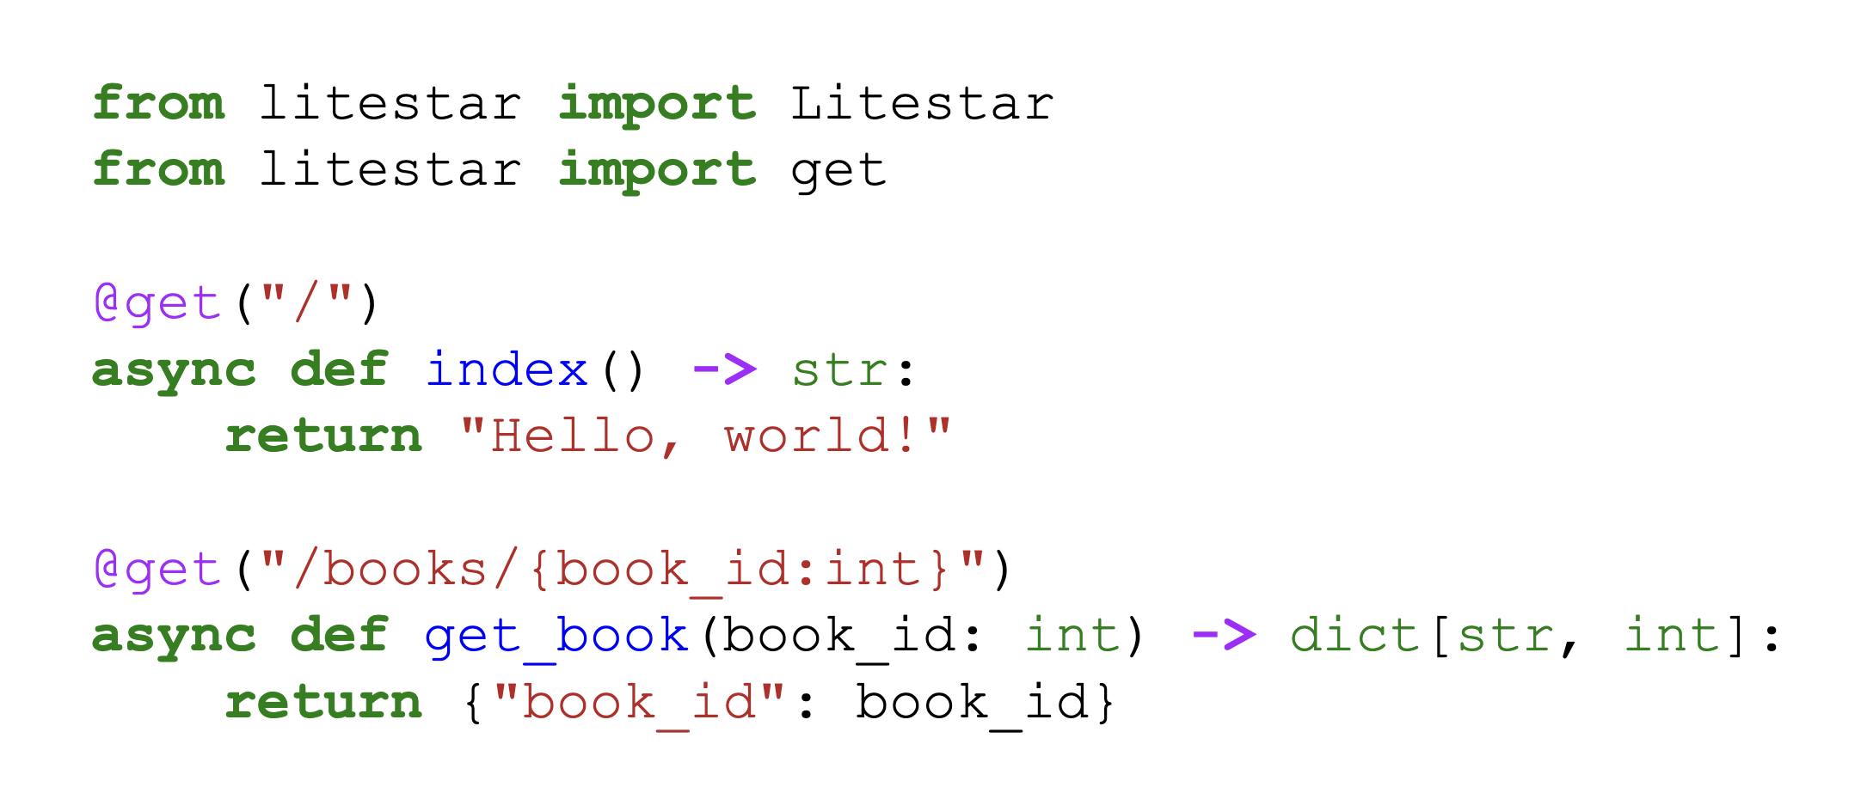
Очень много кода

Slide 31

Туториал по нагрузочному тестированию

Slide 32
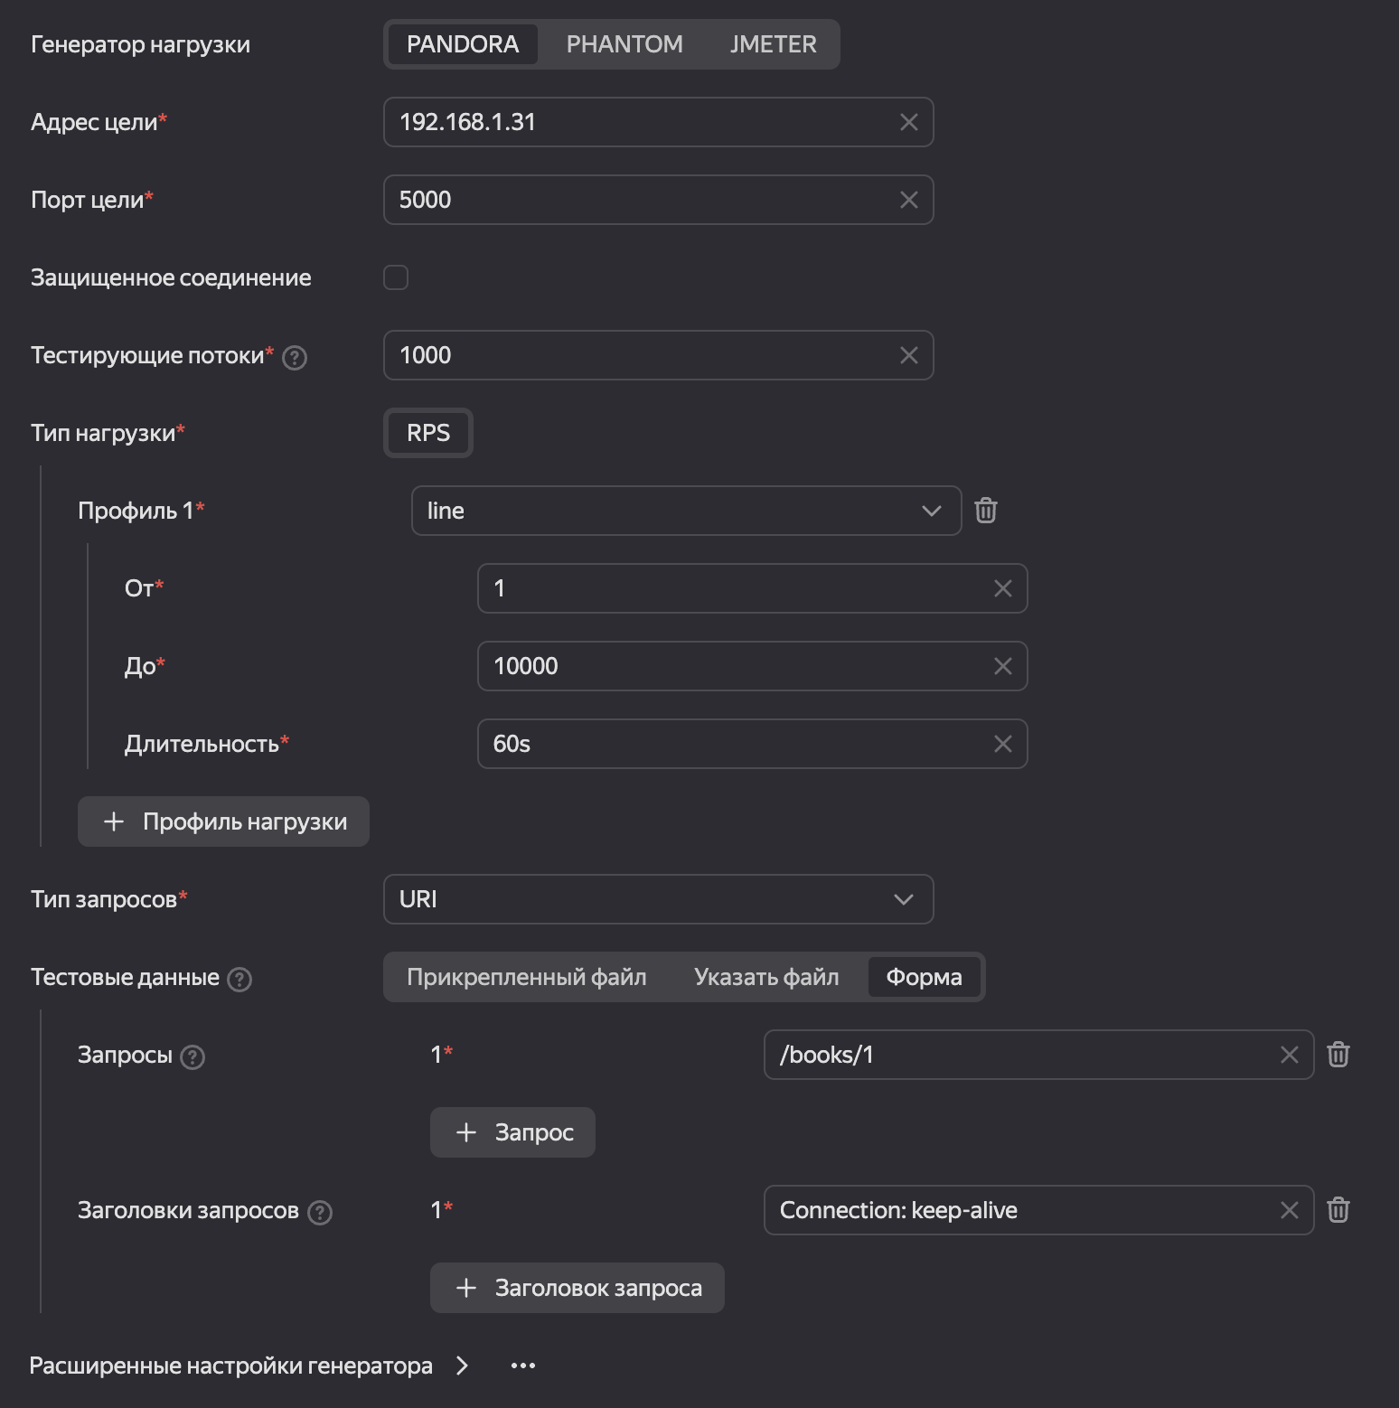
Настраиваем шайтан-машину

Slide 33
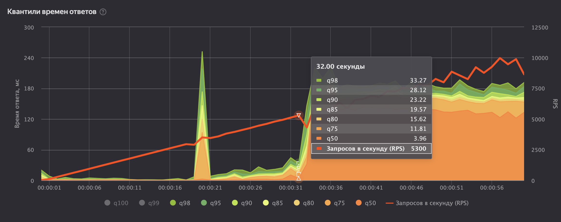
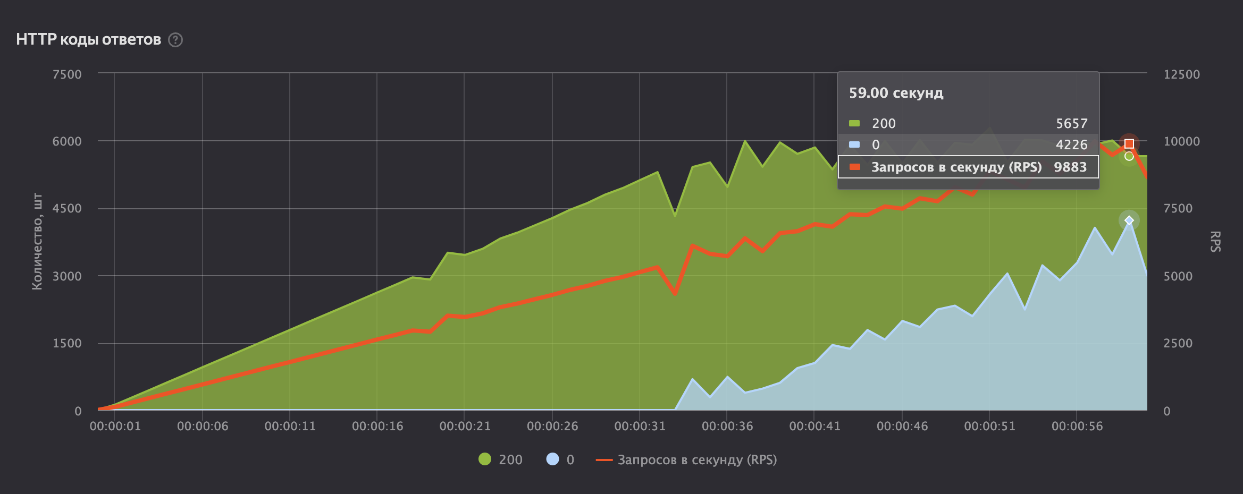
Нагрузочно тестируем

Slide 34
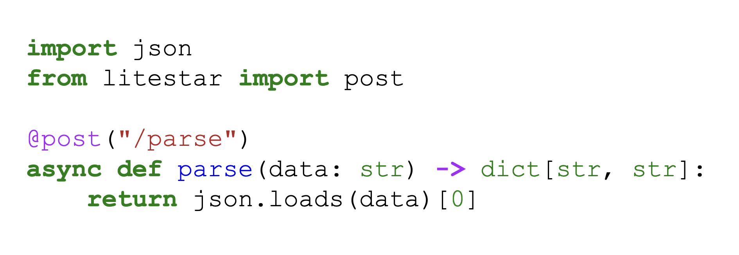
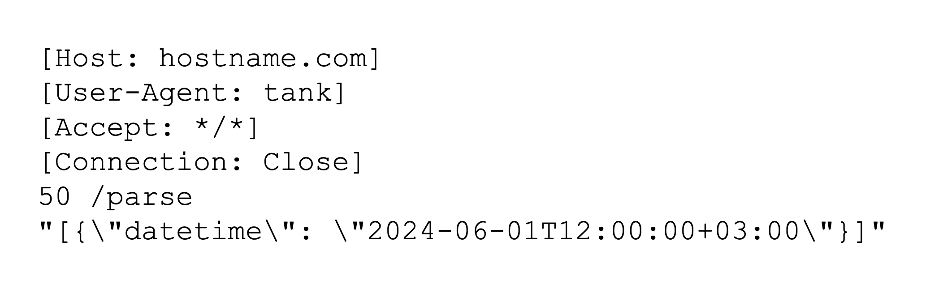
Добавим ещё

Slide 35
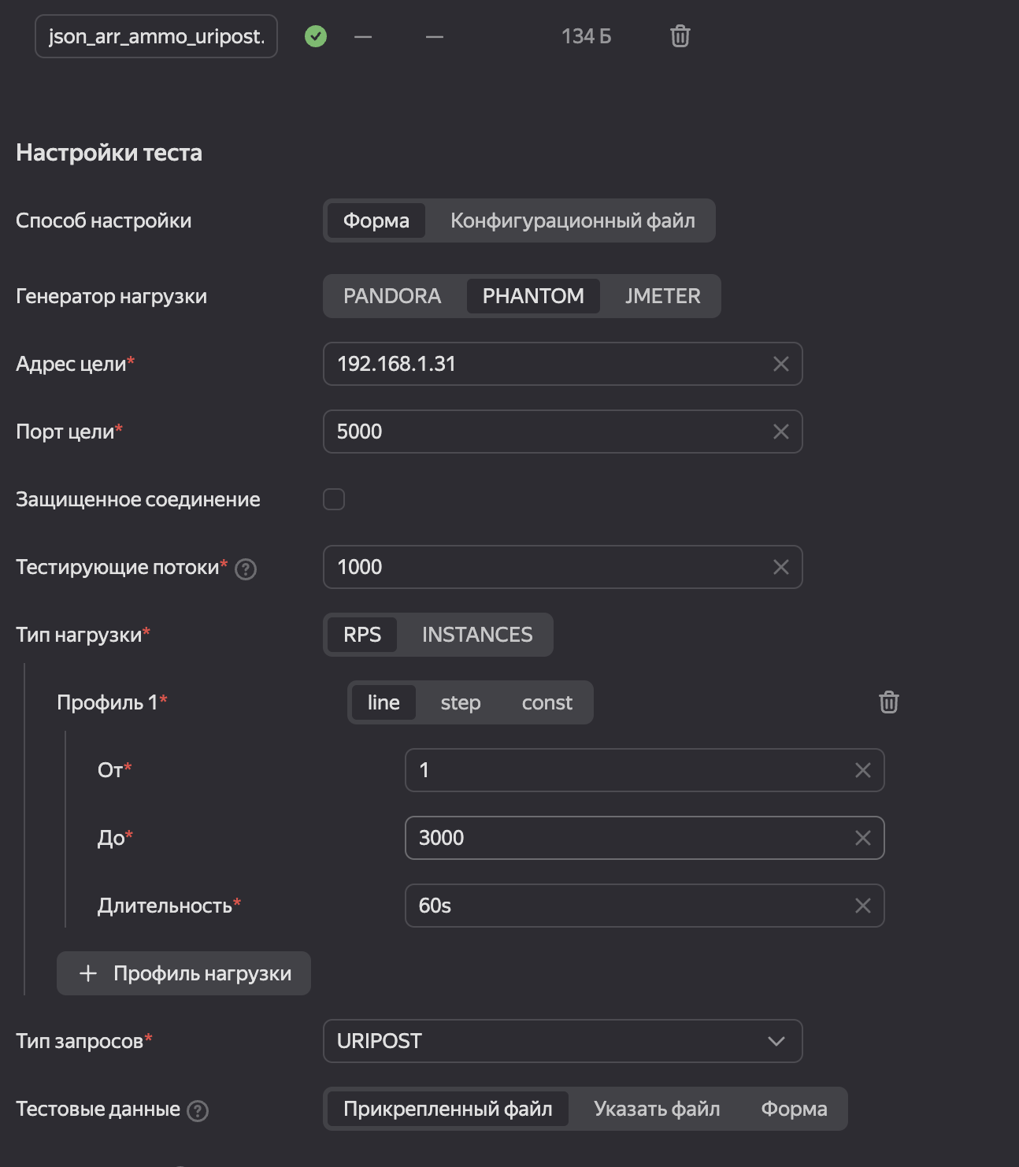
Тестируем

Slide 36
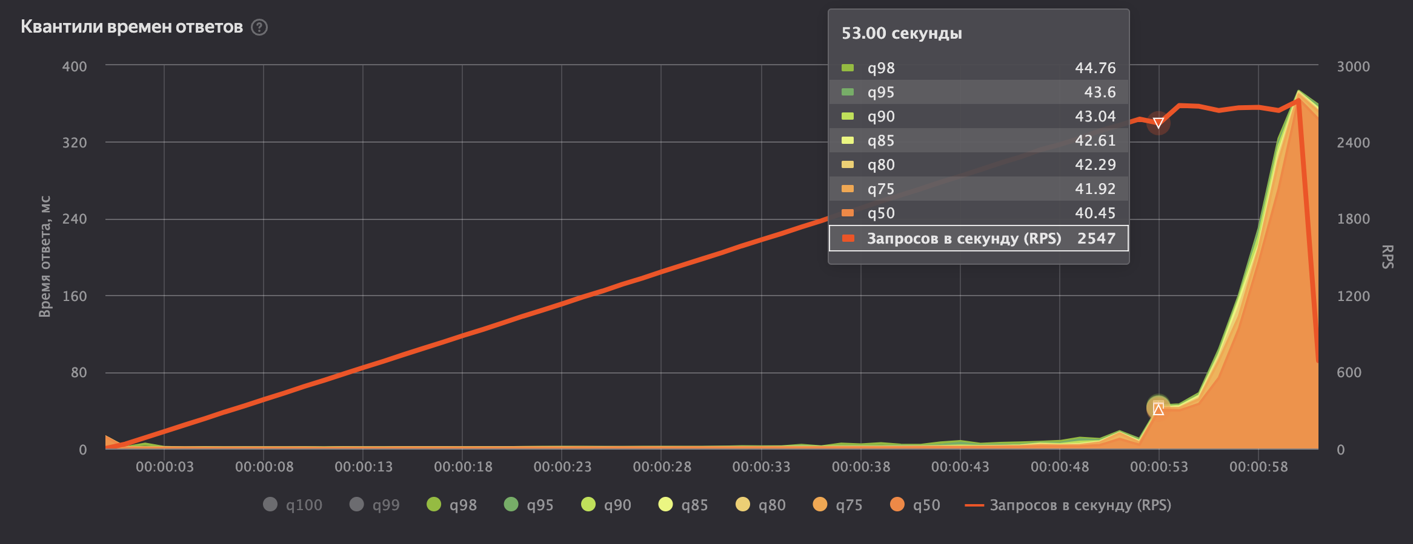
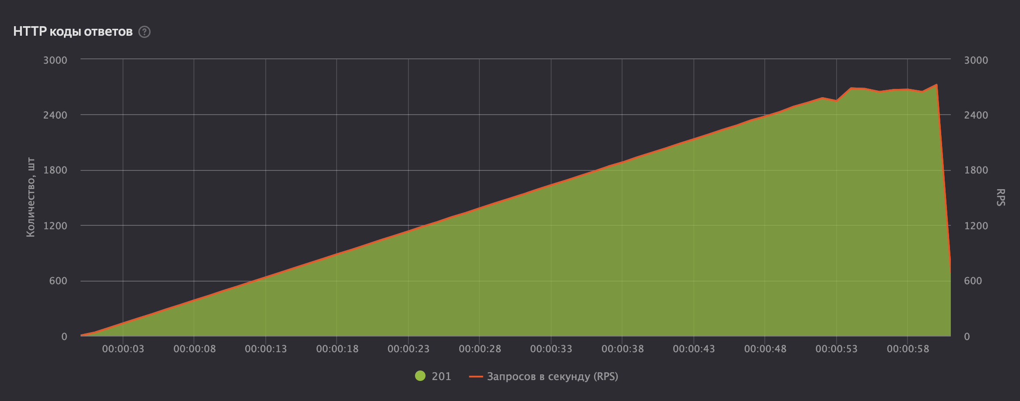
Результаты

Slide 37
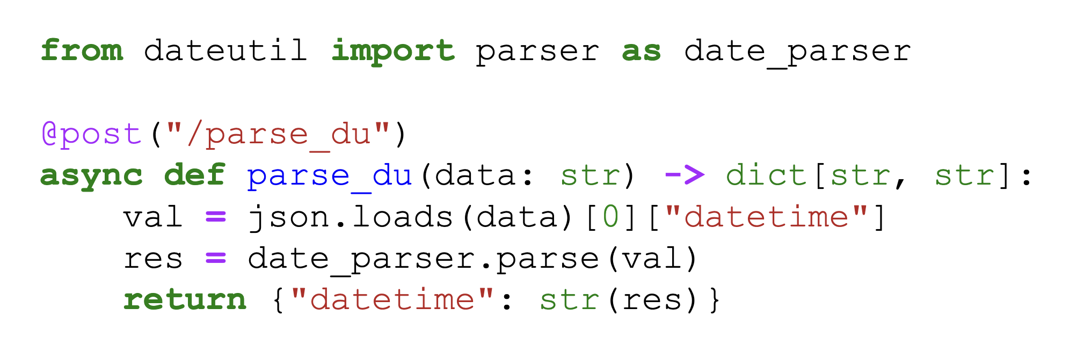
Добавим маленькую деталь

Slide 38
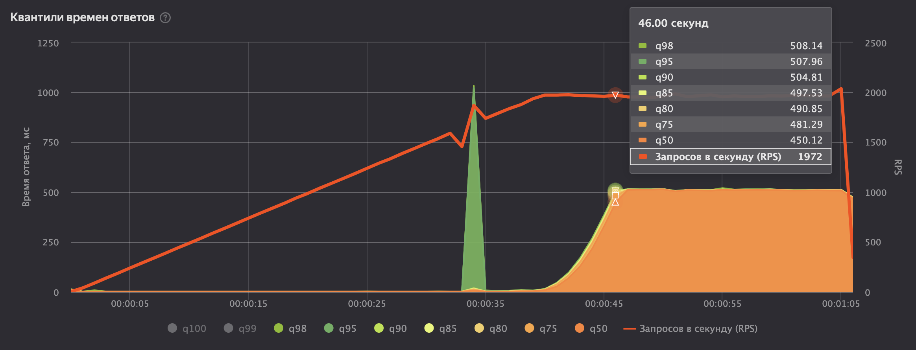
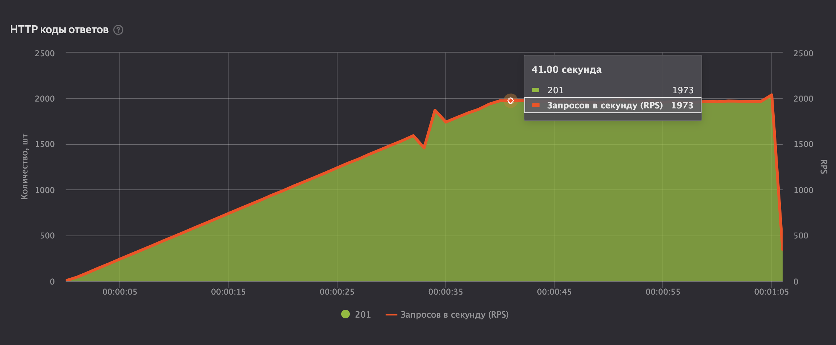
О-па

Slide 39
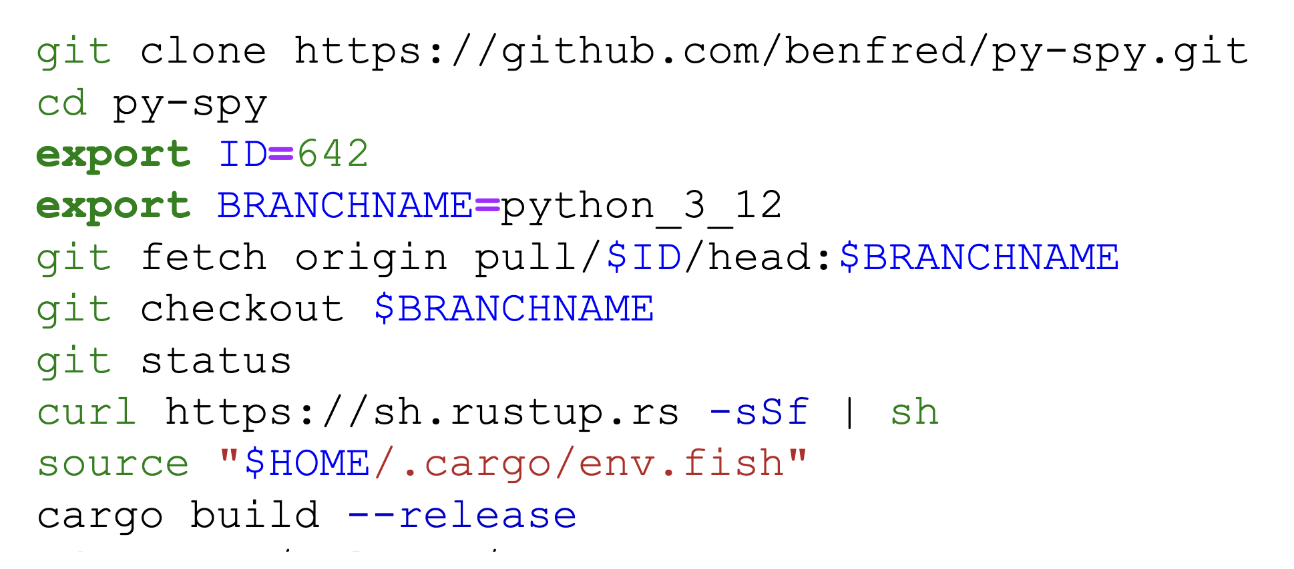

Собираем «товар»

Slide 40
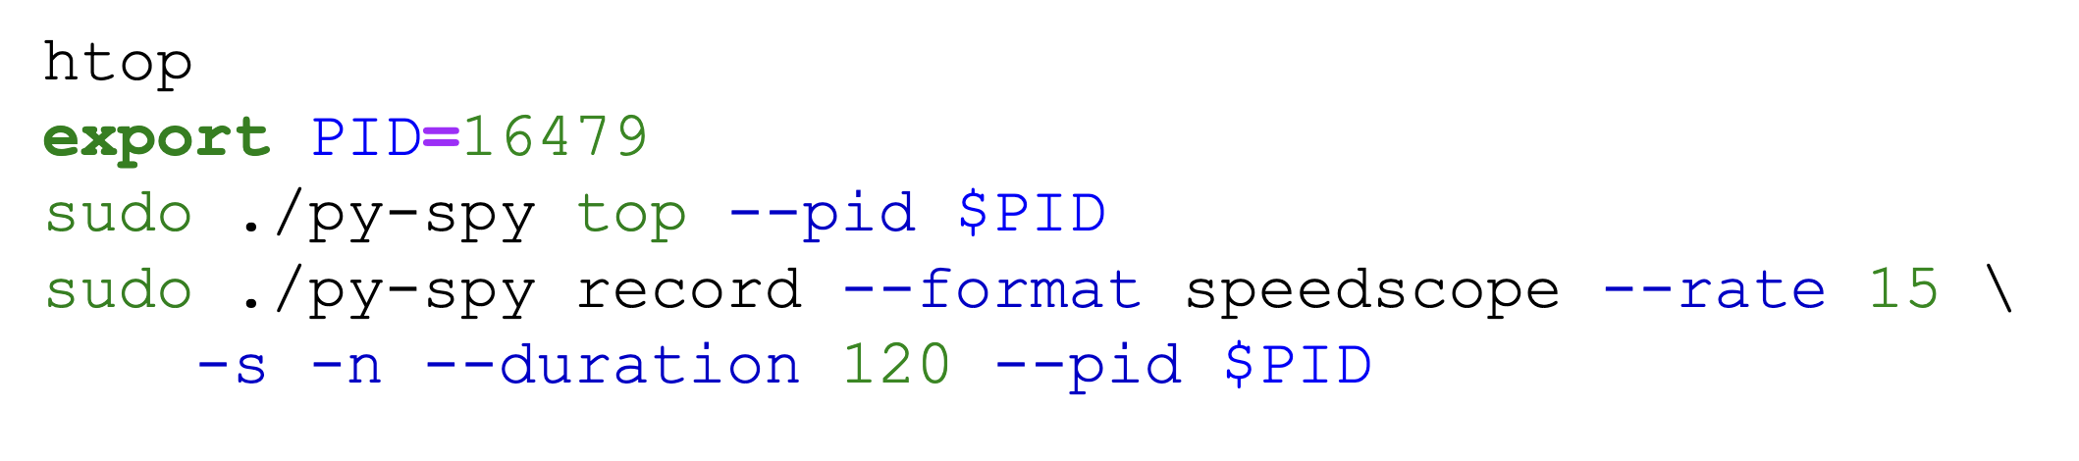
Запускаем «ржавого» шпиона

Slide 41
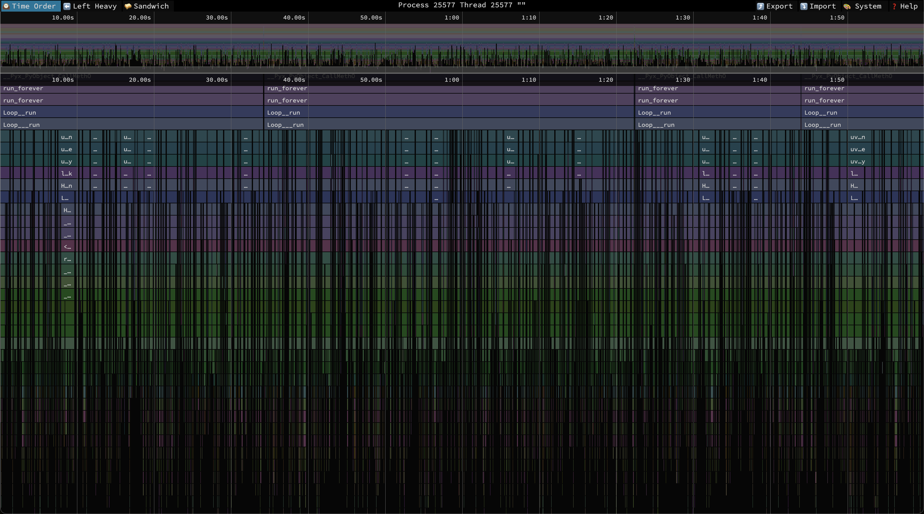
Смотрим

Slide 42

Смотрим

Slide 43
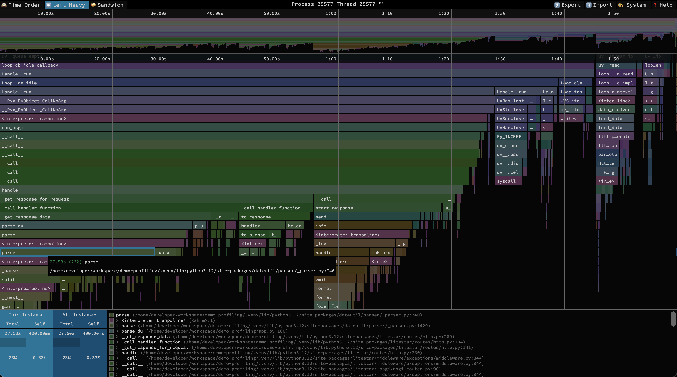

Left Heavy

Slide 44
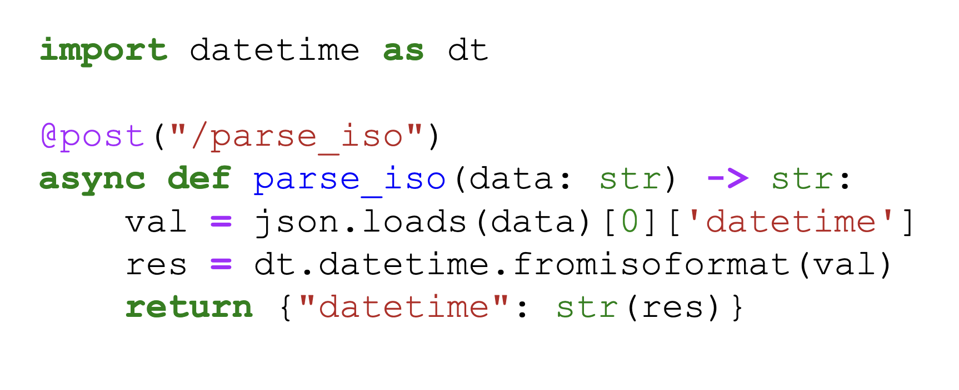

Лёгким движением руки

Slide 45
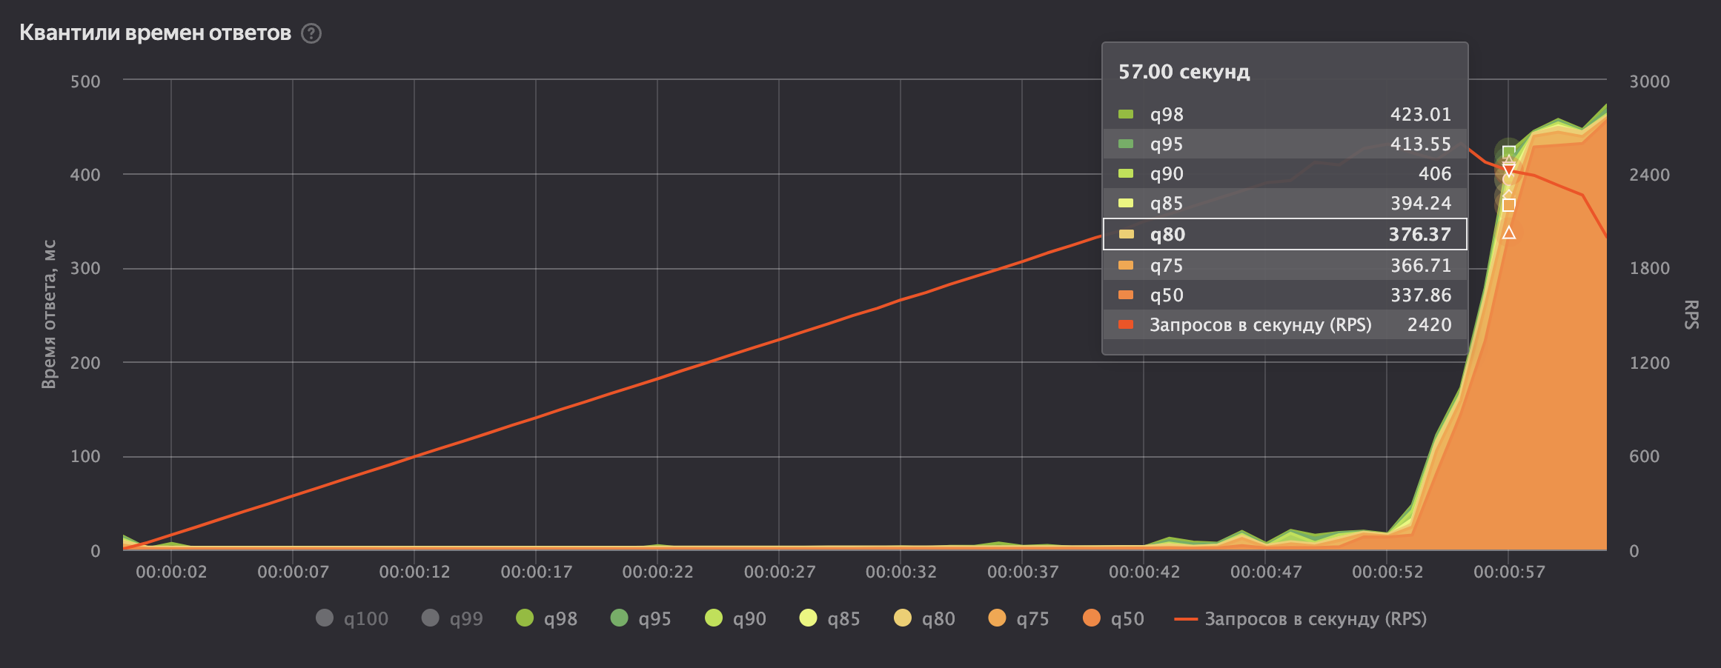
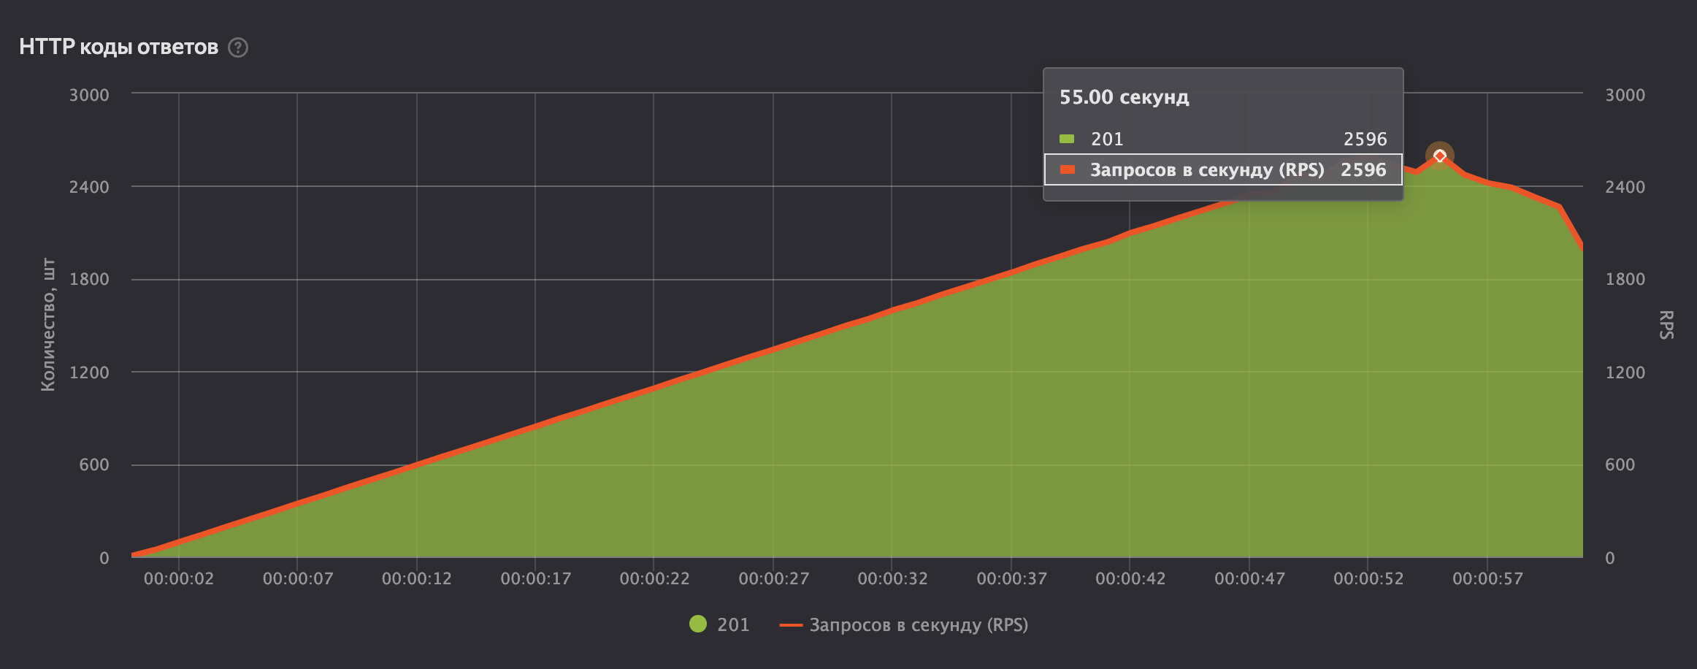
Тестируем

Slide 46
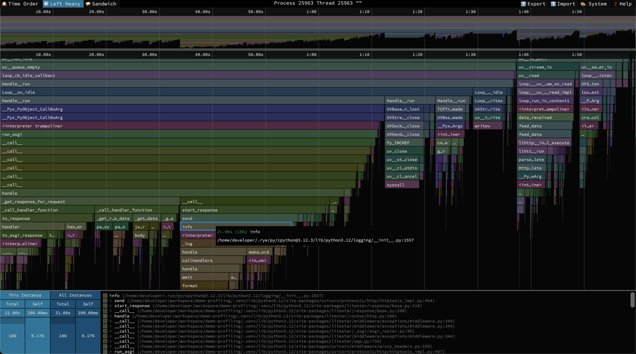
Потыкаем напоследок

Slide 47
Результаты оптимизаций
04

Slide 48
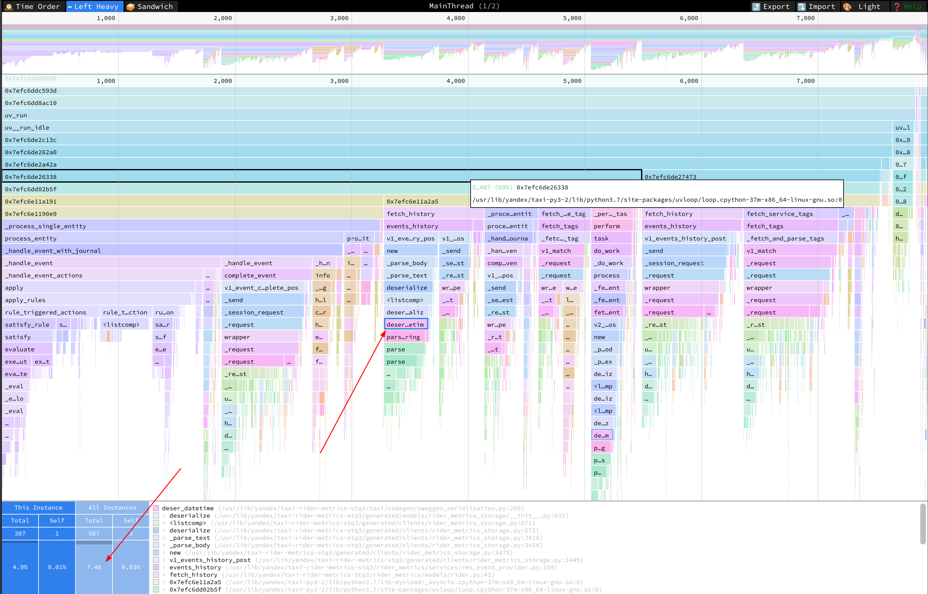
Тыкаем в продакшен

Slide 49
Сравнение методов
x177
Ускорение парсинга дат при включении флага
Тест | Old iso | Old basic | New iso | New basic
Десериализация с обвязками | 1.2237 | 1.1402 | 0.0069 | 0.0319
Чистая десериализация | 1.1927 | 1.0439 | 0.0026 | N/A
Сериализация | 0.1235 | N/A | 0.0242 | N/A
x458
Между fromisoformat и dateutil.parser
x5
Ускорение сериализации

Slide 50
Итоги
1
Не везде подходит Python
2
Проблема часто не в языке
3
Алгоритмы Computer Science пригождается

Slide 51


Вопросы?
Ссылка на @serjflint
Ссылка на репозиторий

